Slide 1
大数据分析与建模
Big Data Analysis & Constituting Model
Prof. ：leon time : 2020.09

Slide 2
01
引子
02
线性回归
目录
03
鸢尾花数据集
CONTENTS
04
训练分类器
05
分类器分析

Slide 3
01
引子

Slide 4
引子
机器学习Mechine Learning：机器学习是实现人工智能的一种方法，是使用算法解析数据、并从中学习，然后对真实世界中事件作出决策或预测。机器学习是通过大量数据来“训练”算法模型，利用算法从数据中学习如何完成任务。学习方法可以分为：监督学习（如分类）、无监督学习（如聚类）等。
学习(learning)：是指找到特征(feature)和标签(label)的映射(mapping)关系。
有监督学习(supervised learning)：不仅将训练数据（特征）丢给计算机，还把分类的结果（数据具有的有标签）也一并丢给计算机分析，如分类和回归；
无监督学习(unsupervised learning)：只提供训练数据（特征），不给结果（标签），计算机只能利用其计算能力分析数据的特征，然后得到一些数据集合，集合内的数据在某些特征上相同或相似，如聚类分析；
半监督学习(semi-supervised learning)：给计算机大量训练数据与少量分类结果（具有同一标签的集合）。
聚类(clustering)：无监督学习的结果，聚类的结果将产生若干组集合，同集合中对象彼此相似，与其他集合中对象相异。
分类(classification)与回归(regression)：有监督学习的两大应用，其区别在于分别产生离散或连续的结果（分类及回归方法的区别在下文中有较详细分析）。

Slide 5
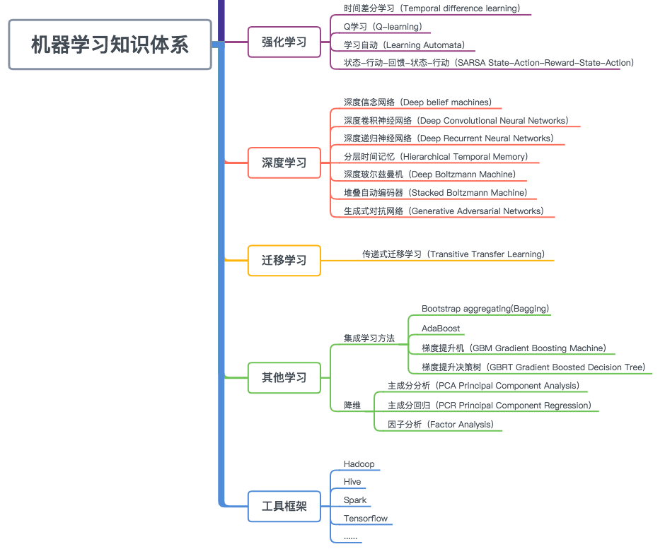
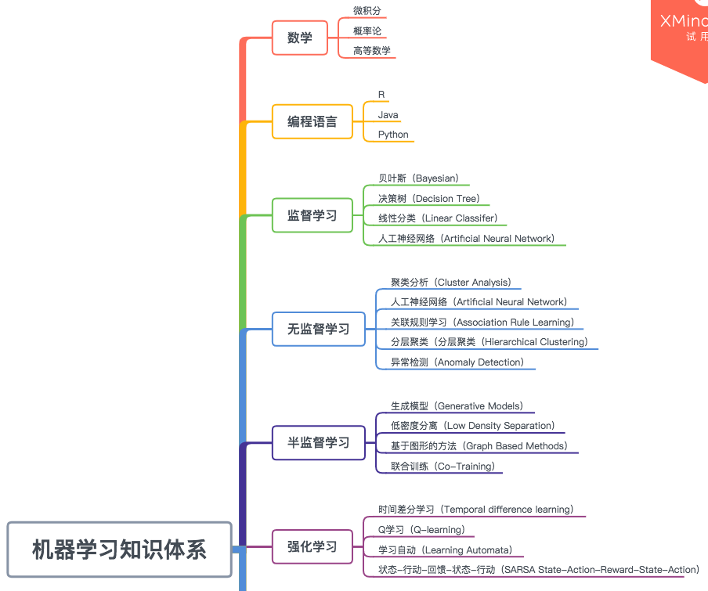
引子

Slide 6
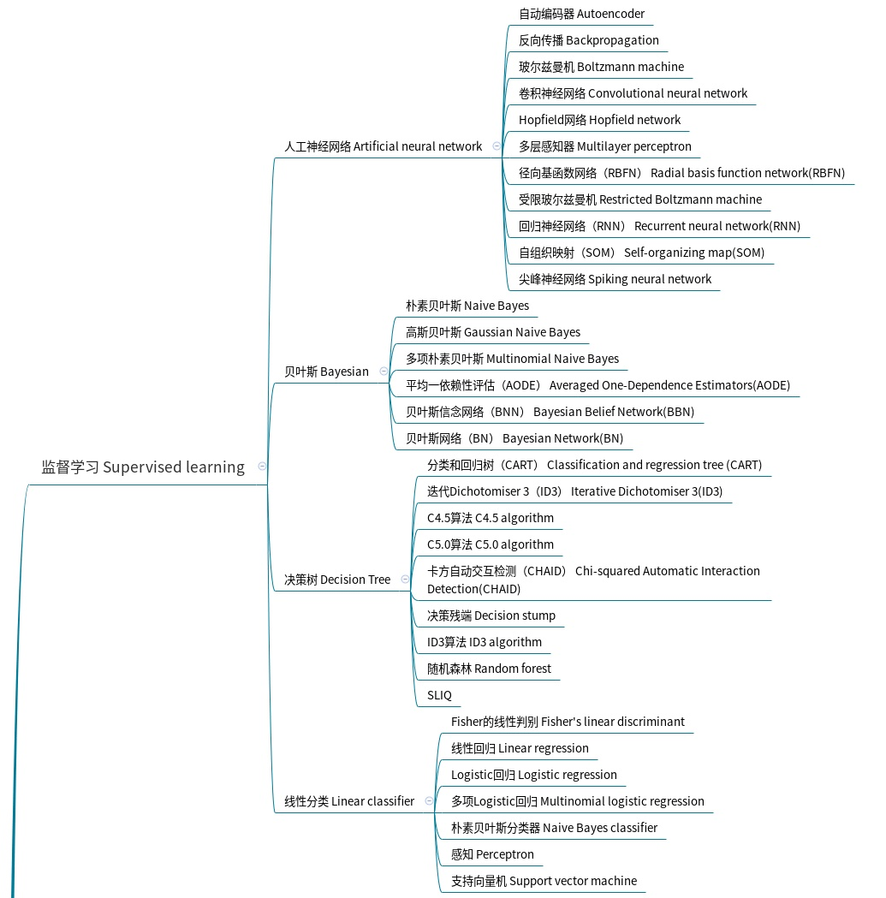
引子

Slide 7
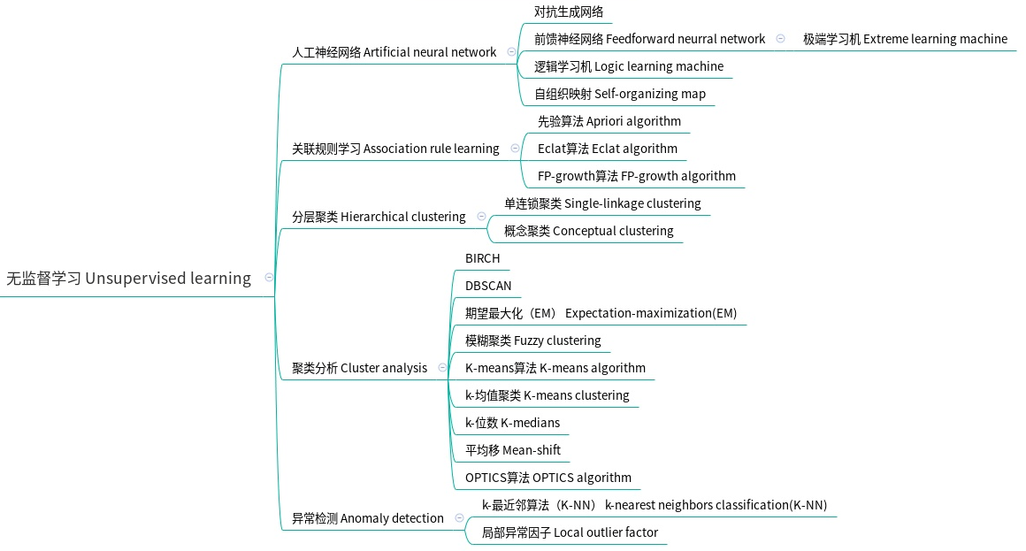
引子

Slide 8
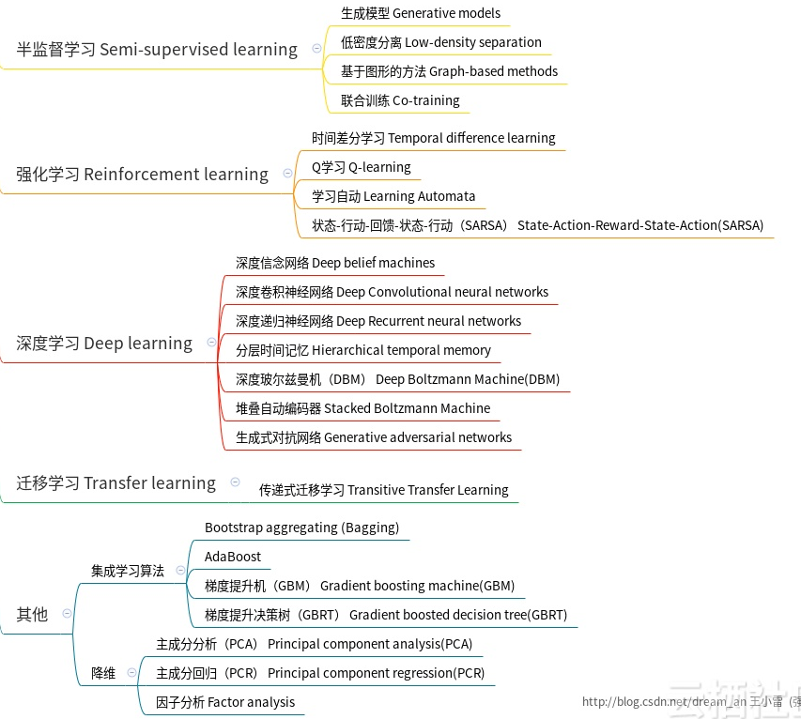
引子

Slide 9
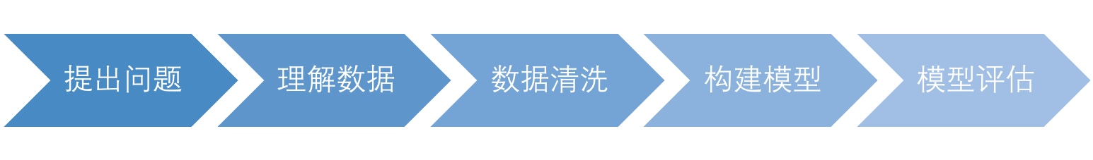
引子
1.提出问题
明确要分析的问题，为后续的机器学习过程提供目标。
2.理解数据（采集并查看数据）
采集数据（根据研究问题采集数据）；导入数据（从不同数据源读取数据）；查看数据信息（描述统计信息、数据缺失值、异常值情况等，可以结合具体图表来直观查看数据）。
3.数据清洗（数据预处理）
数据预处理是数据分析过程中关键的一环，数据质量决定了机器学习分析的上限，而具体采用的算法和模型只是逼近这个上限。（包括缺失数据处理、异常值处理、数据类型转换、列名重命名、数据排序、选择子集、特征工程等步骤）
4.构建模型
根据研究的问题以及数据的特点选择合适的算法，将训练数据放入所选择的机器学习算法中构建相应的模型，有时需要对多种算法模型进行比较，甚至进行模型整合。
5.模型评估
利用测试数据对得到的模型效果进行评估，具体评估指标依据研究的问题及采用的模型进行选择，常用到的指标需根据模型的类型而定，如分类模型常用准确率、ROC-AUC等，而回归模型可以用决定系数等。

Slide 10
02
线性回归

Slide 11
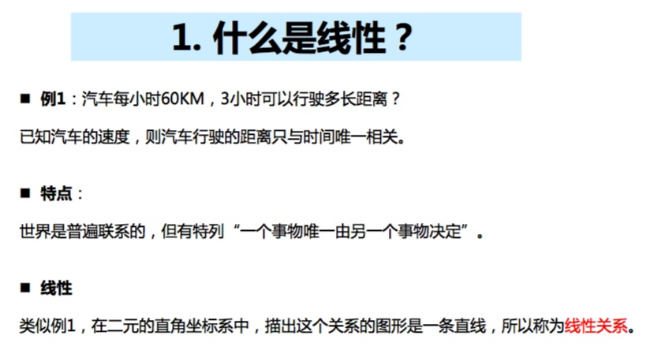
线性回归

Slide 12
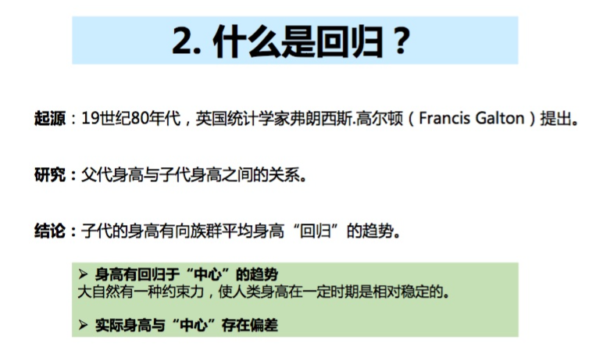
线性回归

Slide 13
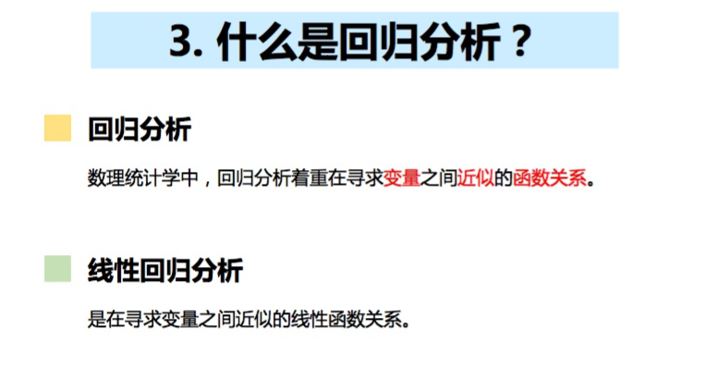
线性回归

Slide 14
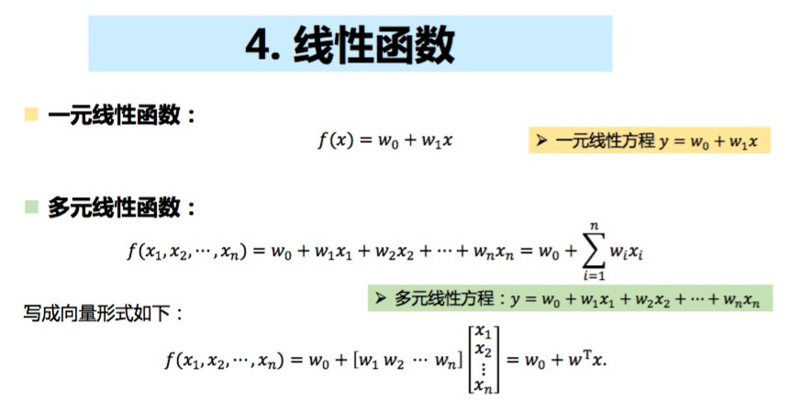
线性回归

Slide 15
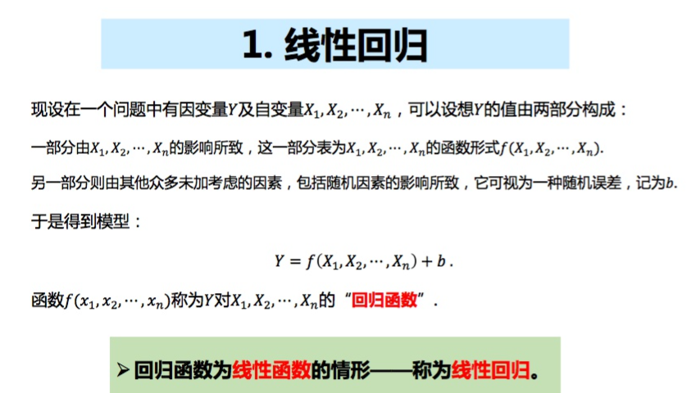
线性回归

Slide 16
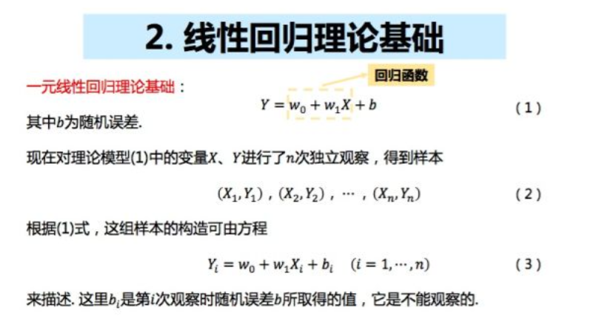
线性回归

Slide 17
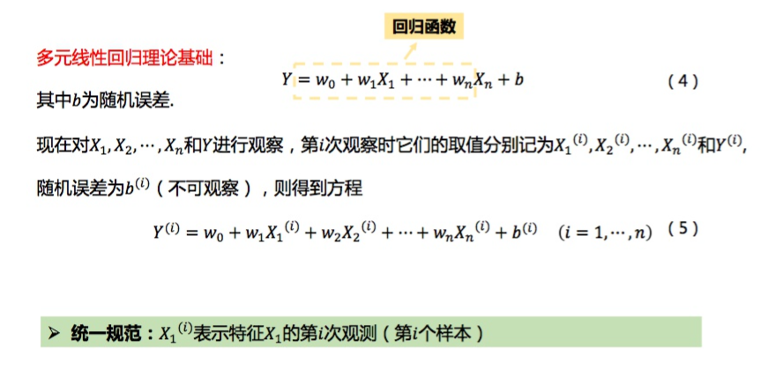
线性回归

Slide 18
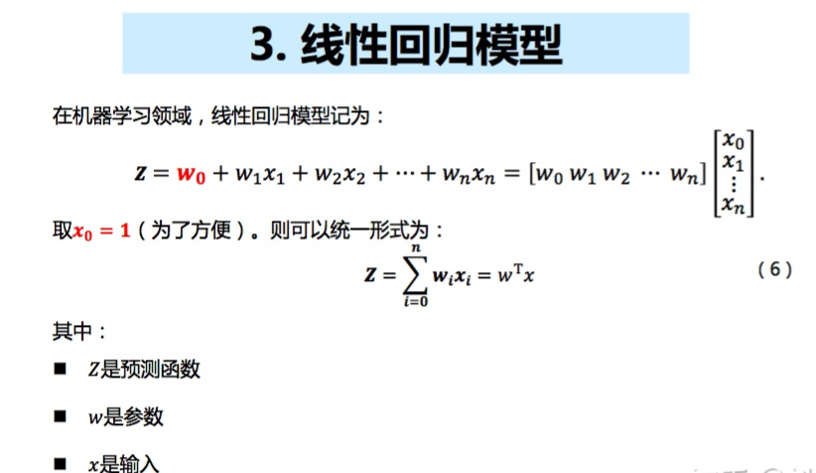
线性回归

Slide 19
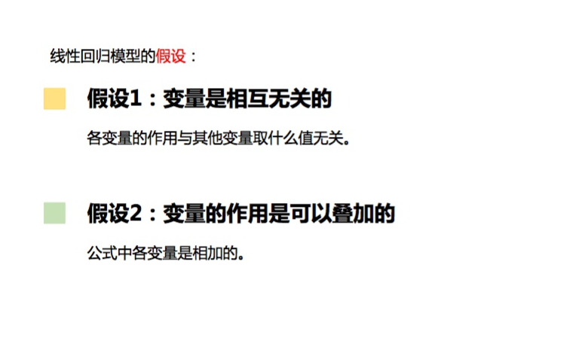
线性回归

Slide 20
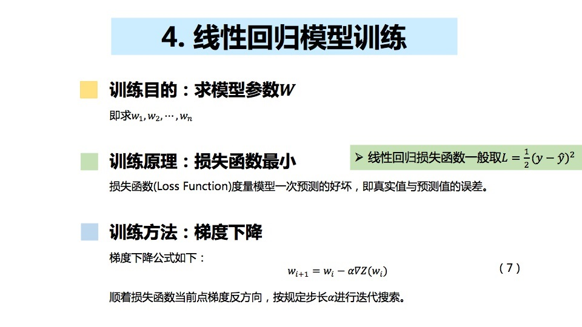
线性回归

Slide 21
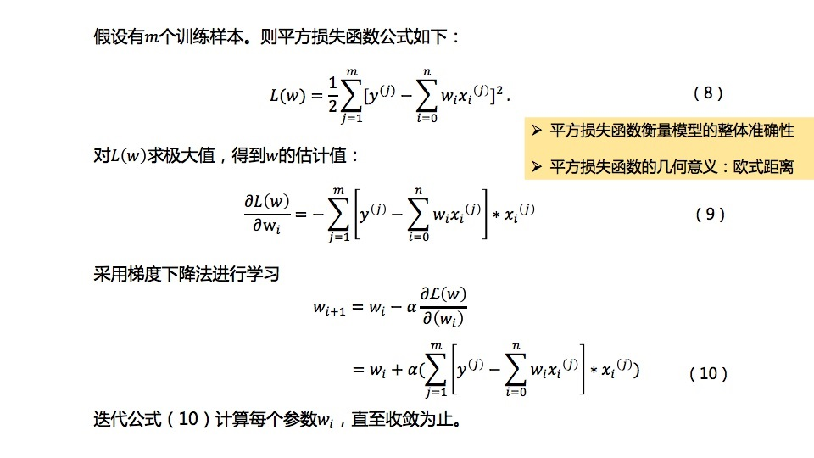
线性回归

Slide 22
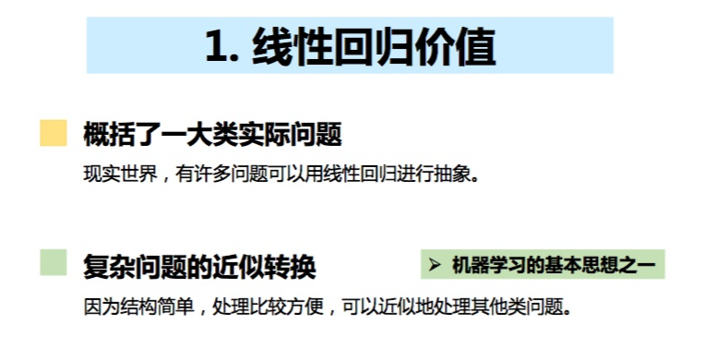
线性回归

Slide 23
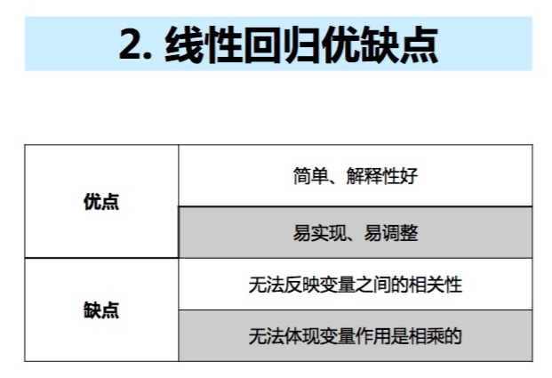
线性回归

Slide 24
03
线性回归应用

Slide 25
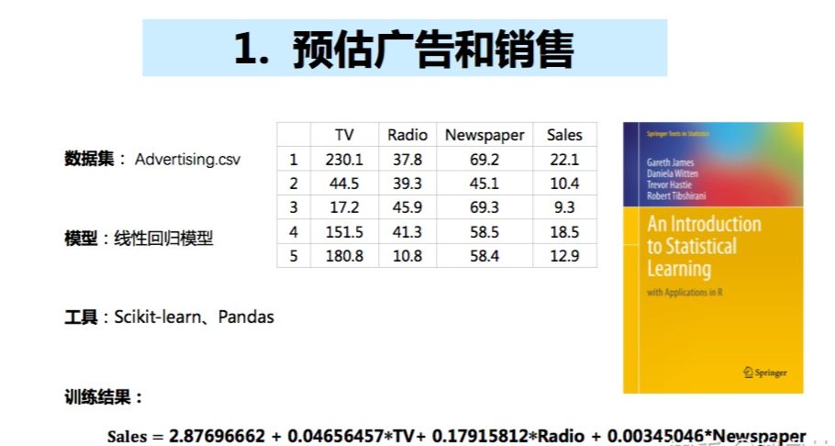
线性回归应用

Slide 26
线性回归应用
# 数据处理 data = pd.read_csv('data/Advertising.csv') print(data.head(5)) #查看前2条数据
Unnamed: 0 TV radio newspaper sales
0 1 230.1 37.8 69.2 22.1
1 2 44.5 39.3 45.1 10.4
2 3 17.2 45.9 69.3 9.3
3 4 151.5 41.3 58.5 18.5
4 5 180.8 10.8 58.4 12.9
输入特征：TV、Radio、Newspaper（电视、广播、报纸广告投入）
输出特征：Sales（销售额）

Slide 27
线性回归应用
# 划分训练集和测试集
from sklearn.model_selection import train_test_split X_train, X_test, y_train, y_test = train_test_split(X, y, random_state=1)
# 求解线性模型参数
from sklearn.linear_model import LinearRegression linreg = LinearRegression() linreg.fit(X_train, y_train)
(linreg.intercept_) # 常数项 [2.87696662]
(linreg.coef_) # 变量系数 [[0.04656457 0.17915812 0.00345046]]

Slide 28
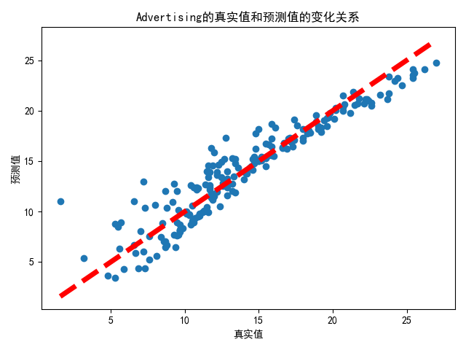
线性回归应用

Slide 29
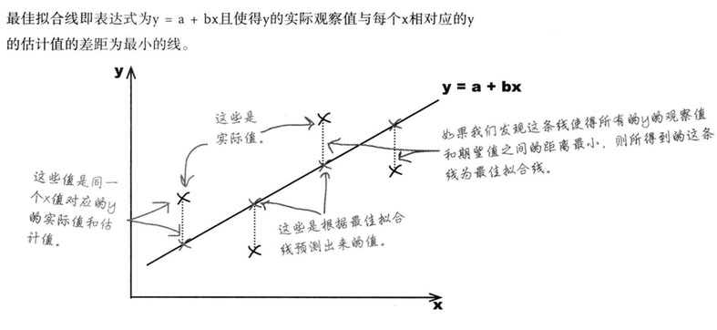
线性回归应用

Slide 30
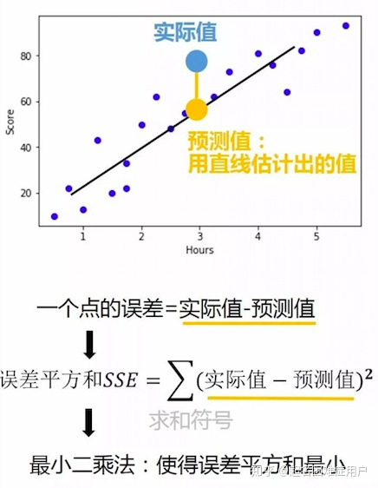
线性回归应用
如何求出回归方程中的截距和回归系数？
最小二乘法：使误差平方和最小

Slide 31
感谢聆听
Thanks for your listening
Prof. ：leon time : 2020.09

